Slide 1

Responsive Web

Slide 2
课程简介
2010年，Ethan Marcotte提出了"自适应网页设计"（Responsive Web Design）这个名词，指可以自动识别屏幕宽度、并做出相应调整的网页设计.
响应式Web设计不仅仅是关于屏幕分辨率自适应以及自动缩放的图片等等，它更像是一种对于设计的全新思维模式；我们应当向下兼容、移动优先。

Slide 3
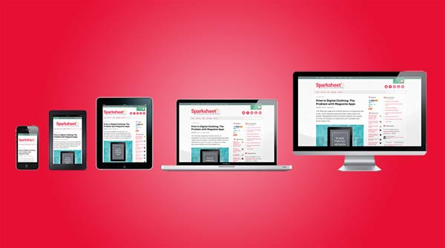

Slide 4
页面实施
首先我们应该遵循移动优先原则，交互&设计应以移动端为主，PC则作为移动端的一个扩展； 一个页面需要兼容不同终端，那么有两个关键点是我们需要去做到响应式的： 响应式布局 响应式内容（图片、多媒体等）

Slide 5
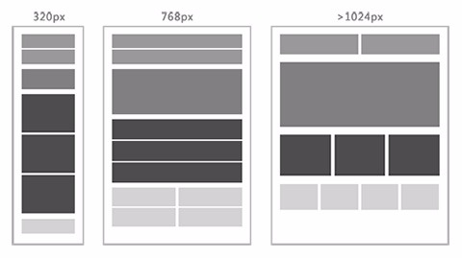
我们的布局应该是一种弹性的栅格布局，
不同尺寸下弹性适应，
如以下页面中各模块在不同尺寸下的位置：

Slide 6
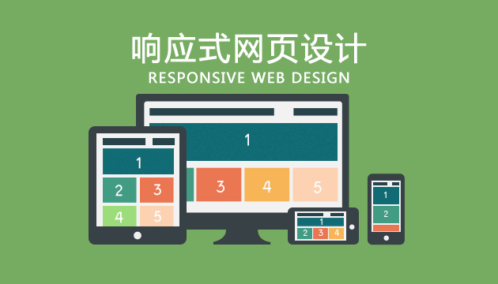

Slide 7
规则一.允许网页宽度自动调整
视窗 viewport 简单的理解，viewport是严格等于浏览器的窗口。在桌面浏览器中，viewport就是浏览器窗口的宽度高度。但在移动端设备上就有点复杂。

Slide 8
viewport
移动端的viewport太窄，为了能更好为CSS布局服务，所以提供了两个viewport:虚拟的visualviewport和布局的layoutviewport。
在布局时,html的宽度继承于layoutviewport
每个浏览器上layoutviewport都不一样,
iphone上的safari 使用980px,
opera 850px,
安卓的webikit内核是800px,
ie 974px
标准的layoutviewport值是980px

Slide 9
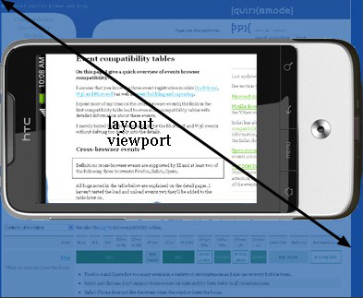
layoutviewport

Slide 10
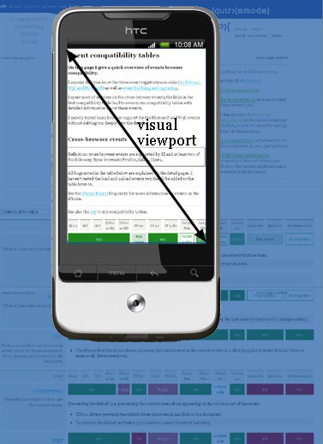
visualviewport

Slide 11
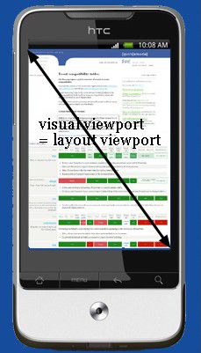
其实我们想这样的

Slide 12
viewport语法
<meta name=“viewport” content=“
height = [ pixel_value |device-height] , width = [ pixel_value |device-width ] , initial-scale = float_value , minimum-scale = float_value
maximum-scale = float_value
user-scalable =[yes | no] “/>

Slide 13
规则二.页面布局不使用绝对宽度
现存的三种布局方式:
固定布局
流式布局
弹性布局
总结:流式布局或弹性布局或许是响应式布局的更好方式

Slide 14
规则三.引用媒体查询(@media)的使用
语法:
@media [not|only] type [and] [expr] { rules }
not|only：逻辑关键字 type：媒体类型 expr：媒体表达式 rules：CSS样式

Slide 15
设备类型
设备类型(media type): all所有设备 screen 电脑显示器 print打印用纸或打印预览视图 handheld便携设备 tv电视机类型的设备 speech语意和音频盒成器 braille盲人用点字法触觉回馈设备 embossed盲文打印机 projection各种投影设备 tty使用固定密度字母栅格的媒介，比如电传打字机和终端

Slide 16
设备特性
width浏览器宽度 height浏览器高度 device-width设备屏幕分辨率的宽度值 device-height设备屏幕分辨率的高度值
device-pixel-ratio设备像素比 orientation浏览器窗口的方向纵向还是横向，当窗口的高度值大于等于宽度时该特性值为portrait(竖向)，否则为landscape(横向) aspect-ratio比例值，浏览器的纵横比 device-aspect-ratio比例值，屏幕的纵横比

Slide 17
媒体查询的使用
媒体查询也可以使用在外部样式上，如： <link rel="stylesheet" media="screen and (max-width: 600px)" href="small.css" /> 转换成css中的写法为： @media screen and (max-width: 600px) { 选择器 { 属性：属性值； } }

Slide 18
媒体查询的使用
/* for 240 px width screen */ @media only screen and (max-device-width:240px){ selector{ ... } }
/* for 320px width screen */ @media only screen and (min-device-width:241px) and (max-device-width:320px){ selector{ ... } }

Slide 19
媒体查询的总结
简单的说:Media Queries能在不同的条件下使用不同的样式，使用页面达到不同的渲染效果
(不同条件)也就是断点
这里说的断点不是传统意义的调试断点，而是一些常用的标准宽度:
320px(iPhone和其他一些设备) 769px(iPad) 1024
确定断点的一个原则是追随内容。让设计稿，内容来确定你的断点

Slide 20
规则四.图片的自适应
除了布局和文本，"自适应网页设计"还必须实现图片的自动缩放。
利用max-width属性(如:max-width:100%)
带宽是手机终端的硬伤,请求的图片还是PC上的大图；文件体积大，消耗流量多，请求延时长，因此导致的问题也是不可估量的
最好还是根据不同大小的屏幕，加载不同分辨率的图片

Slide 21
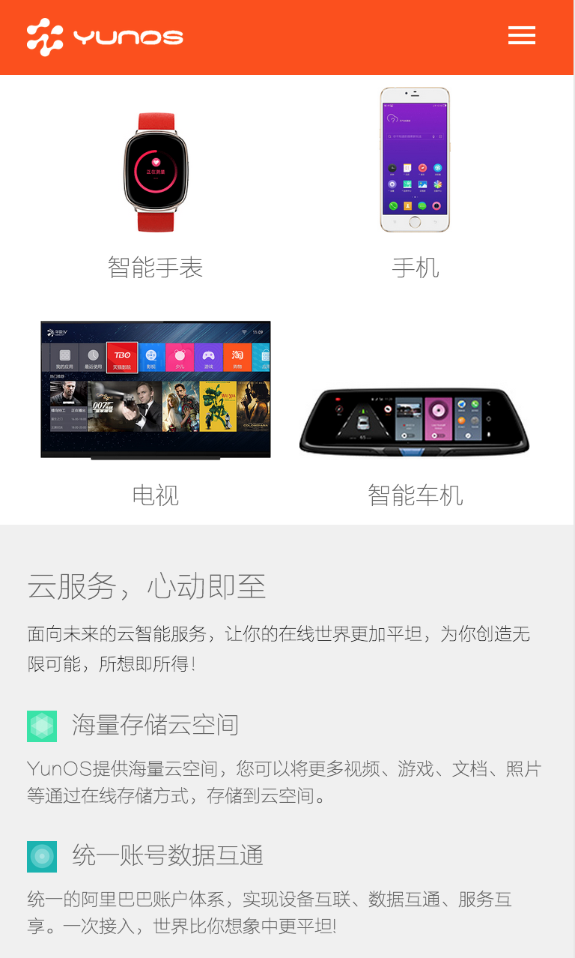

Slide 22
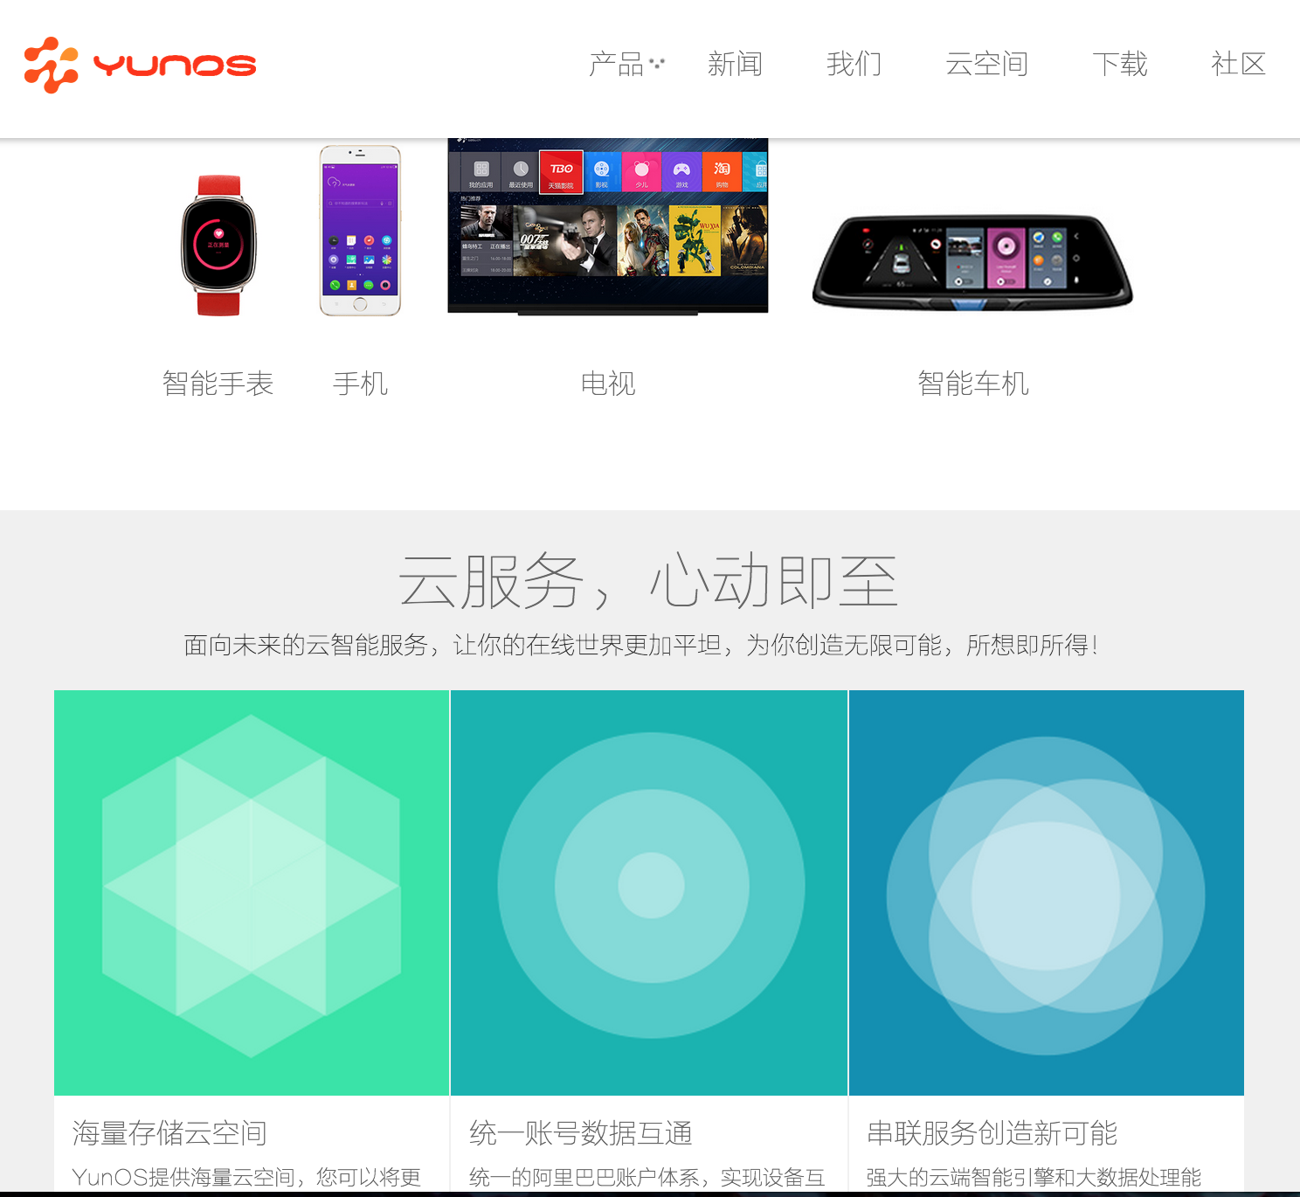

Slide 23
实战部分

